Slide 1
CEPC booster
Cui Xiaohao
2015-10-30

Slide 2
FODO
FODO cell相移为(60,25.6)度
70.8米

Slide 3
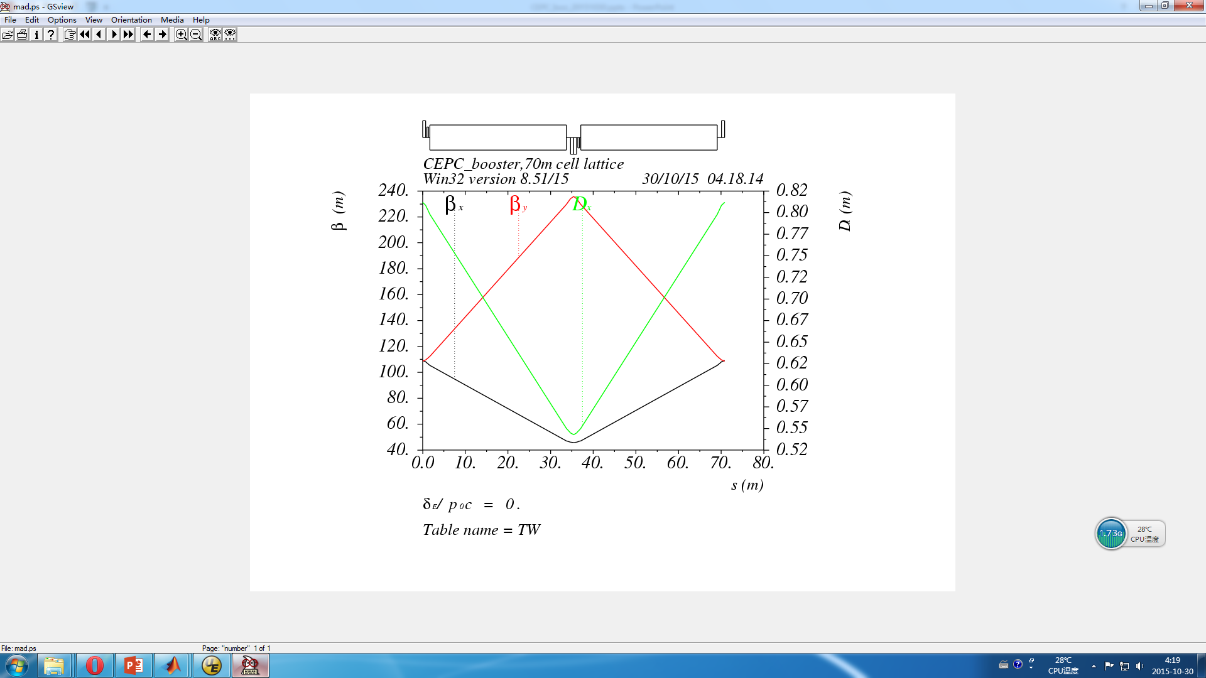

Slide 4
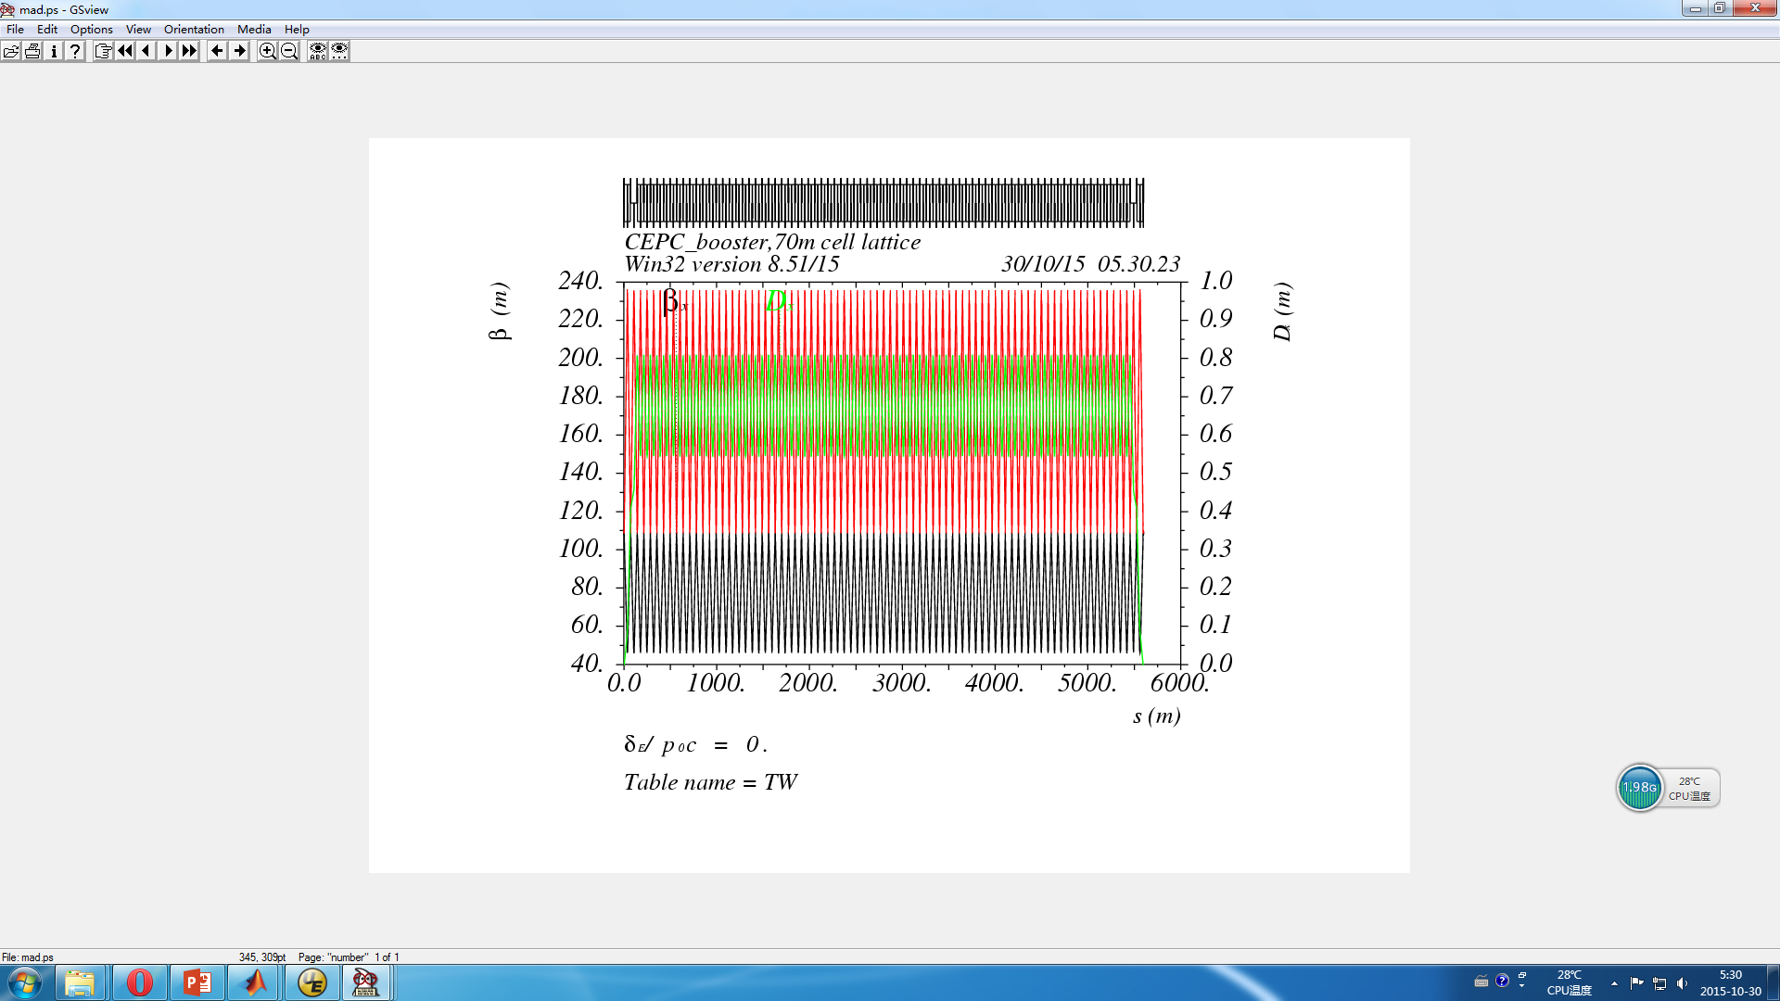

Slide 5
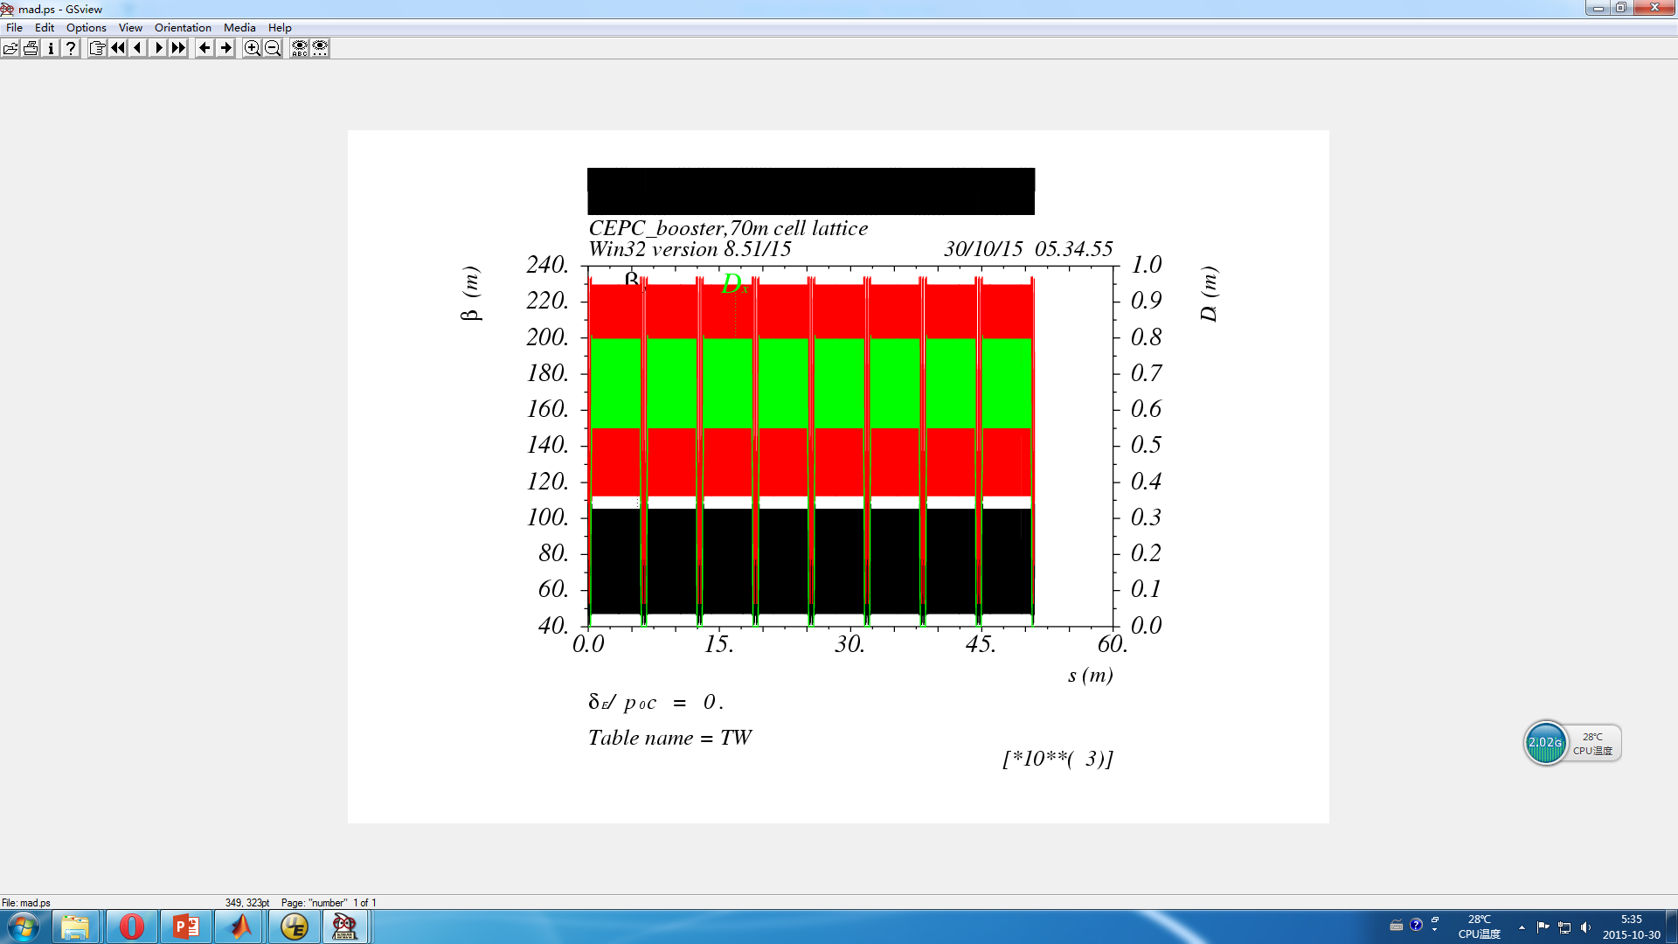

Slide 6
DA
大于10 σ

Slide 7
1% Energy Spread

Slide 8
FMA

Slide 9
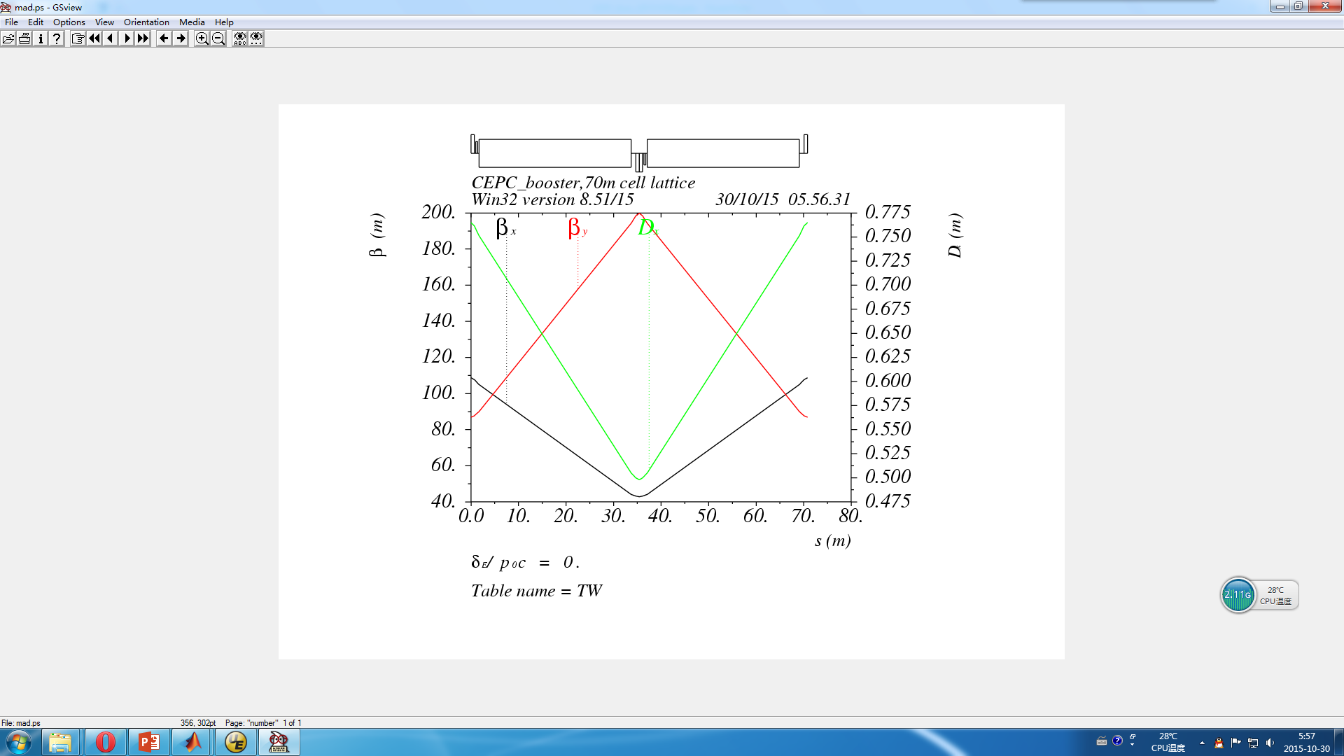
相移 （62.4，31.2）度

Slide 11
End

